Slide 1


ID mobility: SHORT-03
Číslo projektu: 2024-1-CZ01-KA122-VET-000230261
Italská krása

Slide 2
Svatební účes

Slide 3
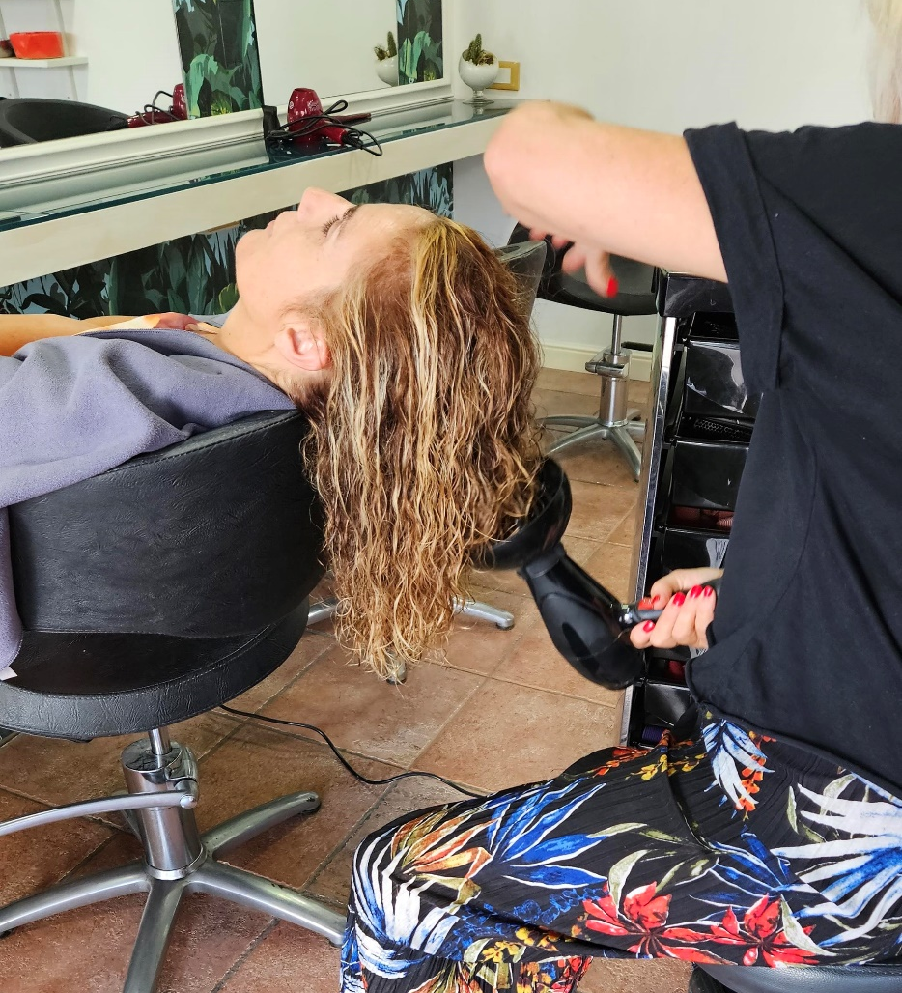
Foukání kudrnatých vlasů přes difuzér – italská technika
Italské vlasy bývají velmi silné, pevné a kudrnaté, proto vyžadují specifickou techniku.
Foukání probíhá přes difuzér, který podpoří přirozený tvar kudrlin bez narušení struktury.
V Itálii se používá vyšší teplota, protože jejich vlasy jsou odolnější než jemné české vlasy.
Kudrliny se nečesají během foukání, pouze se lehce přikládají do difuzéru.
Vlasy se foukají od konečků směrem ke kořínkům pro maximální objem.
Používají se hydratační a fixační produkty PURA, které definují kudrliny a zabraňují krepatění.

Slide 4
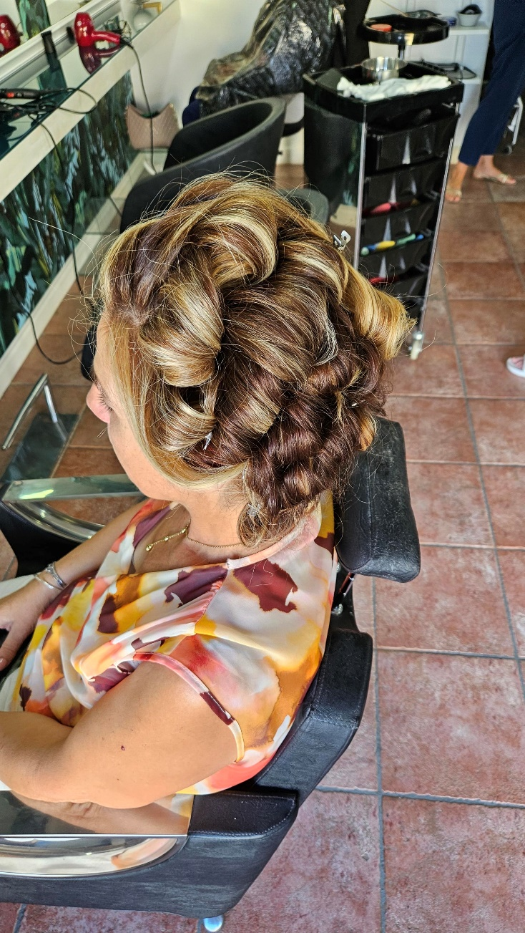
Tvorba vln žehličkou
Po vysušení se vlasy natáčejí žehličkou, aby vznikly měkké a pravidelné vlny. Každý pramen se po natočení stočí do malého „válečku“. Váleček se nechá vychladnout, aby se vlna ustálila a držela svůj tvar. Po úplném vychladnutí se vlasy uvolní a jemně pročesají prsty pro přirozený efekt.

Slide 5
Popis svatebního účesu – kalábrijský styl
Tento elegantní svatební účes vznikl kombinací foukání, natočení a následného tvarování do objemného drdolu. Vlasy byly nejprve foukané pro získání lehkého objemu a poté natočené žehličkou do pravidelných, měkkých vln. Každý jednotlivý pramen byl po natočení stočen do malého válečku a ponechán vychladnout, aby se vlna zafixovala a získala dlouhotrvající tvar. Je vystavěn v zadní části hlavy, kde jsou vlny volně poskládány do strukturovaného, avšak vzdušného drdolu. Kombinace utažených i volnějších pramenů vytváří romantický a přirozený efekt, který je typický pro kalábrijský svatební styl. Ponechané volné kadeře kolem krku dodávají vzhledu jemnost a elegantní ležérnost. Celý účes je navržen tak, aby působil bohatě, žensky a stabilně i v teple jižní Itálie. Finální fixace lakem PURA zajistí celodenní výdrž a zachování tvaru v průběhu celého svatebního dne.

Slide 6
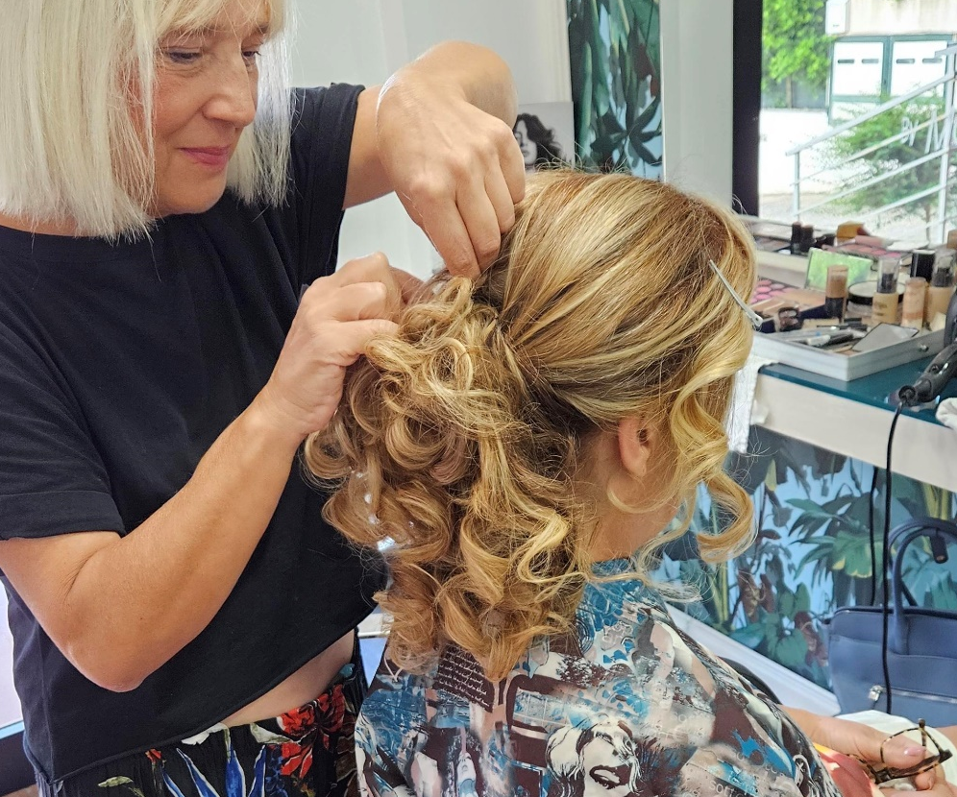
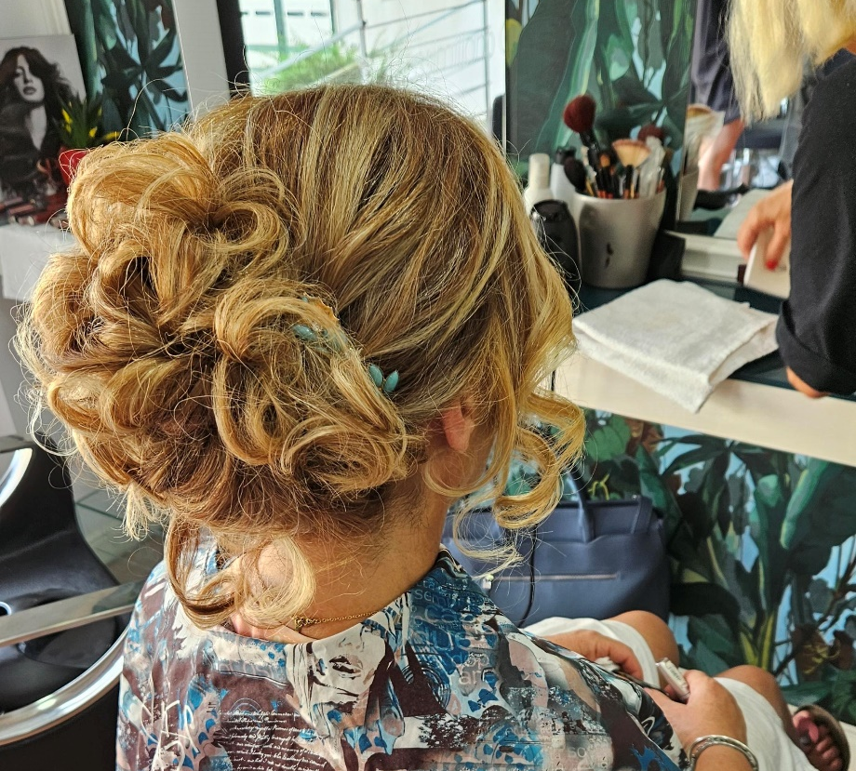
Svatební účes – kalábrijský styl

Slide 7
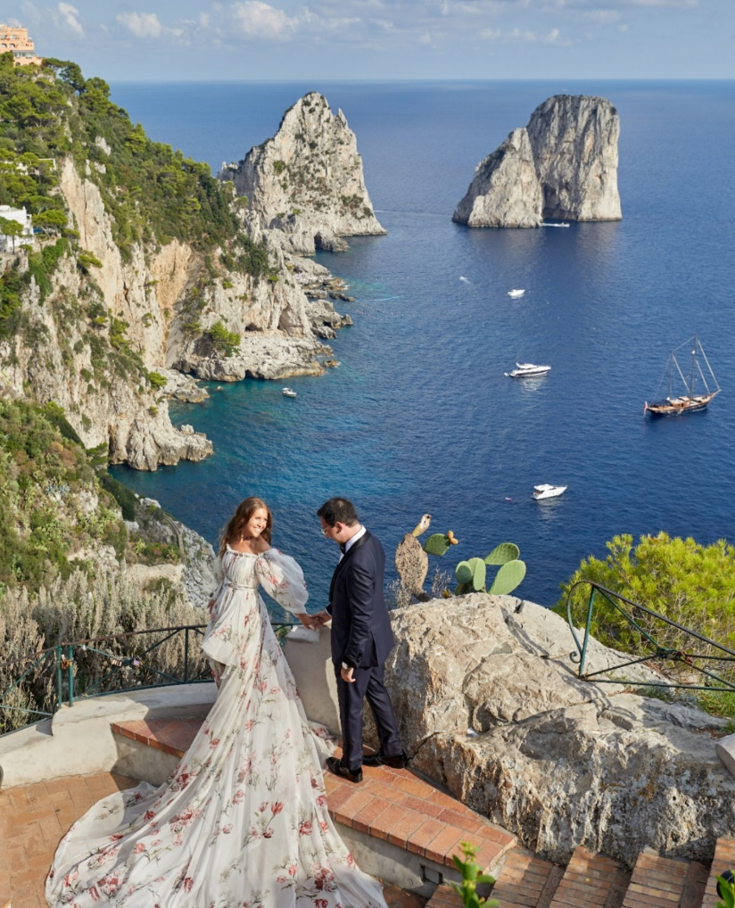
Kalábrijská svatba – charakteristika a atmosféra
Kalábrijská svatba je známá svou silnou rodinnou tradicí, živou atmosférou a výrazným důrazem na eleganci. Svatební den je zde vnímán jako velká rodinná událost, která spojuje několik generací a často zahrnuje bohaté oslavy trvající celý den. Styl je typicky romantický a přirozeně okázalý, s důrazem na krásu, detaily a výrazné účesy, které odolají teplému středomořskému klimatu. V Kalábrii preferují objemné, strukturované účesy, které působí luxusně, ale zároveň zachovávají lehkost a přirozenost. Celkový vzhled často doplňují jemné vlny, volné prameny a účesy inspirované tradičním jižanským stylem. Svatby se nesou ve znamení hudby, tance a bohaté výzdoby, kde je cílem vytvořit nezapomenutelný, emocionální a velmi osobní zážitek.

